Slide 1
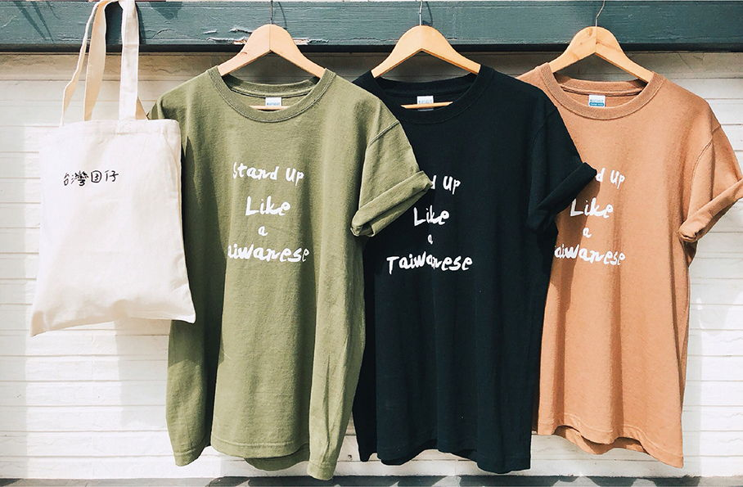
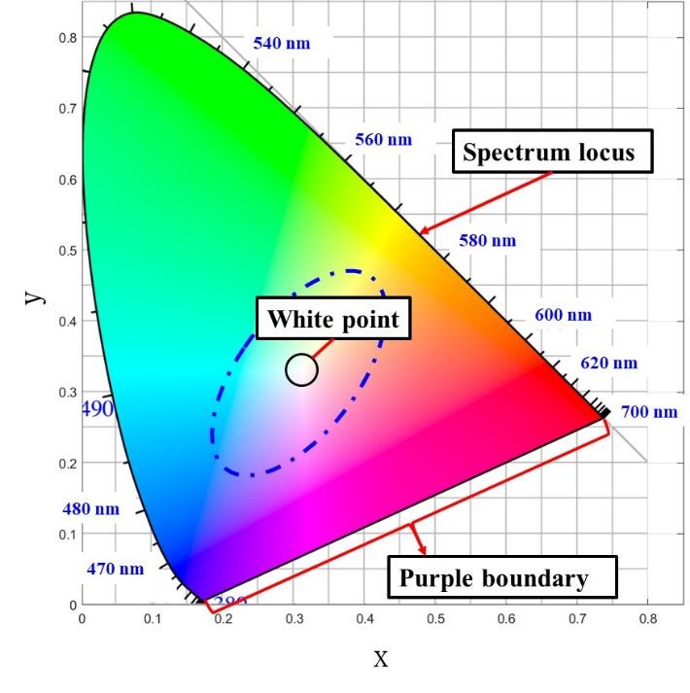
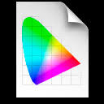
結合商業分析與網頁設計與色彩學應用於流行時尚要素
本報告以產業分析與資料調查為前提，透過問卷設計與問卷調查法找出2024流行時尚要素趨勢，聚焦在流行時尚單品的種類與大眾喜好、接受程度等，並對報告中的時尚單品影像，統一以色彩管理技術設定影像資訊(gamma/gamut/white point)，將所收集的各類時尚代表要素製作ICC色彩品質管理，並投過前端網頁技術表現各種組合變化。
Input data (相機、PC、網路)
Output data(網頁相片)
PCS 色彩空間
CIE LAB/CIE XYZ
Image without ICC
指定 Icc profile
icc色彩管理模組

Slide 2
結合商業分析與網頁設計與色彩學應用於流行時尚要素
關鍵字：流行時尚、商業問卷分析、網頁設計、色彩管理模組、影像編輯
組員：
蘇暐智－影像品質校正技術，依據代表性流行服裝影像，加入ICC色彩管理技術，插入gamma/gamut/white point。
黃雅婄－流行要素與資訊蒐集、問卷設計與分析、商業分析、研究結論等。
羅巧筠－網頁ＵＩ設計、前端網頁撰寫、網站部署。

